Slide 1

TRƯỜNG TIỂU HỌC AN THẮNG
Môn : Tiếng việt – Lớp 4B
Giáo viên: Hoàng Thị Quyết

Slide 2


Notes:
Thiết kế: Hương Thảo – Zalo 0972.115.126. Các nick khác đều là giả mạo, ăn cắp chất xám

Slide 3


Slide 4





Thứ…ngày…tháng…năm…
Notes:
Thiết kế: Hương Thảo – Zalo 0972.115.126. Các nick khác đều là giả mạo, ăn cắp chất xám

Slide 5

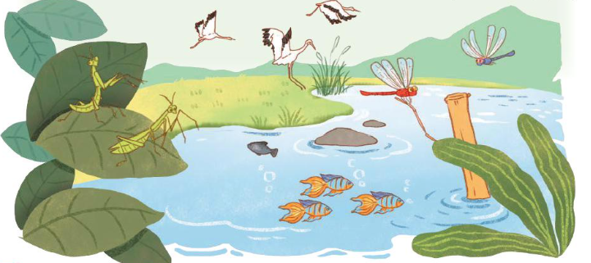
1. Mỗi từ in đậm trong đoạn văn dưới đây dùng để gọi con vật nào? Em có nhận xét gì về cách dùng những từ đó trong đoạn văn?
Nguyễn Thị Ái Quyên
Mùa xuân, ngày nào cũng là ngày hội. Muôn loài vật trên đồng lũ lượt kéo nhau đi. Những anh chuồn ớt đỏ thắm như ngọn lửa. Những cô chuồn chuồn kim nhịn ăn để thân hình mảnh dẻ, mắt to, mình nhỏ xíu, thướt tha bay lượn. Các chú bọ ngựa vung gươm tập múa võ trên những chiếc lá to. Các ả cánh cam diêm dúa, các chị cào cào xoè áo lụa đỏm dáng,... Đạo mạo như bác giang, bác dẽ cũng vui vẻ dạo chơi trên bờ đầm.
(Theo Xuân Quỳnh)
Thảo luận nhóm đôi
Notes:
Thiết kế: Hương Thảo – Zalo 0972.115.126. Các nick khác đều là giả mạo, ăn cắp chất xám

Slide 6
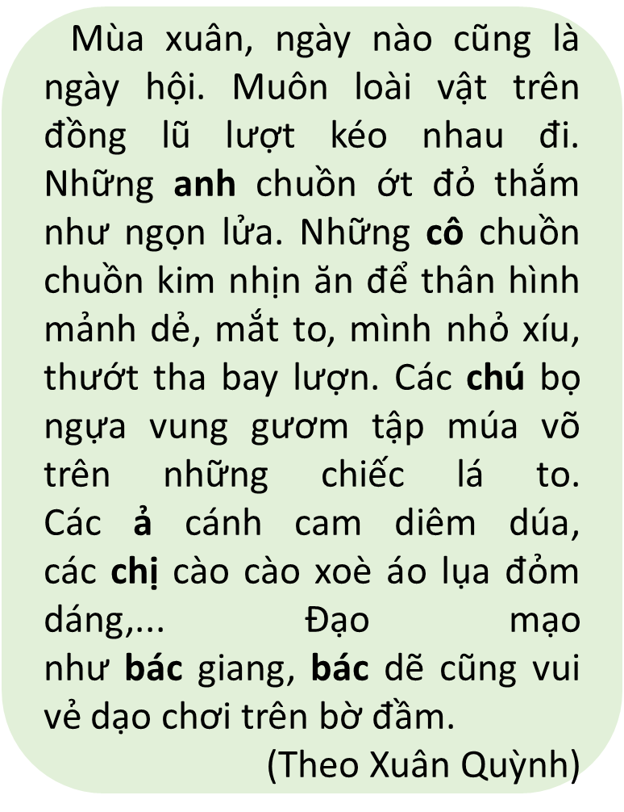
Các từ hô gọi làm cho các con vật trong đoạn văn trở nên sinh động, gần gũi với con người hơn
Hoàn thành phiếu bài tập
STT | Từ in đậm | Con vật
1
2
3
4
5
6
anh
chuồn chuồn ớt
cô
chuồn chuồn kim
chú
bọ ngựa
ả
cánh cam
chị
cào cào
bác
giang, dẽ
Notes:
Thiết kế: Hương Thảo – Zalo 0972.115.126. Các nick khác đều là giả mạo, ăn cắp chất xám

Slide 7
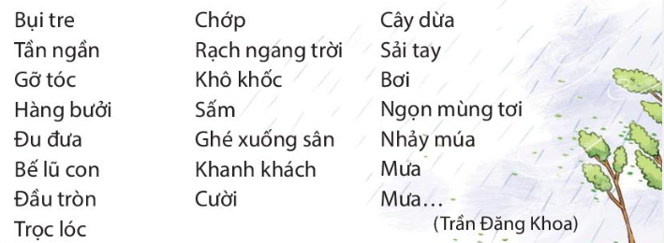
2. Tìm trong đoạn thơ dưới đây những từ ngữ chỉ hoạt động, đặc điểm của người được dùng để tả các vật hoặc hiện tượng tự nhiên.
Notes:
Thiết kế: Hương Thảo – Zalo 0972.115.126. Các nick khác đều là giả mạo, ăn cắp chất xám

Slide 8
Hoàn thành Phiếu bài tập
STT | Vật, hiện tượng tự nhiên | Từ ngữ chỉ người hoặc đặc điểm, hoạt động của người
1
2
3
4
5
6
Bụi tre
Tần ngần, gỡ tóc
Hàng bưởi
Bế lũ con
Chớp
Rạch ngang trời
Sấm
Ghé xuống sân, khanh khách cười
Cây dừa
Sải tay bơi
Ngọn mùng tơi
Nhảy múa

Slide 9


Nhân hóa là gọi hoặc kể, tả con vật, cây cối, đồ vật, hiện tượng tự nhiên,...bằng những từ ngữ vốn được dùng để gọi hoặc kể, tả người; làm cho chúng trở nên gần gũi, sinh động hơn.
Notes:
Thiết kế: Hương Thảo – Zalo 0972.115.126. Các nick khác đều là giả mạo, ăn cắp chất xám

Slide 10
VẬN DỤNG
VẬN DỤNG
Notes:
Thiết kế: Hương Thảo – Zalo 0972.115.126. Các nick khác đều là giả mạo, ăn cắp chất xám

Slide 11



Gọi hoặc kể, tả về đồ vật, con vật hay hiện tượng thiên nhiên bằng những từ vốn để gọi hoặc kể, tả người.
Nhân hoá là gì?

Slide 12
Hãy đặt 1 câu có sử dụng biện pháp nhân hoá?

